Slide 1
Digitális gyermekvédelem az óvodában
Timár Borbála
pedagógiai szakértő, szaktanácsadó

Slide 2




Digitális gyermekvédelem
Komplex társadalmi szemléletet és gyakorlatot
jelent az online környezetben:
A kiskorúakat érintő online kockázati kitettségek azonosítása.
Azok minimalizálását célzó intézkedések, programok.
A szabályozás és a sérelemkezelés.
Notes:
Az a komplex társadalmi szemlélet és gyakorlat, amely a digitális-online környezetben/kultúrában a
- kiskorúakat érintő online kockázati kitettségek azonosítását,
- azok minimalizálását célzó intézkedéseket, programokat (különösen az
online médiatudatosság fejlesztését),
- a káros/veszélyes tartalomszolgáltatási és felhasználási módok
szabályozását és az áldozathibáztatást kerülő sérelemkezelést
együttesen jelenti - az állami és egyházi intézmények, az iparági szereplők illetve a civilszféra és a családok aktív részvételével.

Slide 3

OKOSÓVODA PROGRAM
Idén már 4. alkalommal indult a pályázat.
Több mint 400 intézmény.
Egységes szolgáltatásként, kész arculati elemeket tartalmazó modulokból kialakítható honlapfelület.
Digitális gyermekvédelemmel kapcsolatos tartalmak.

Slide 4
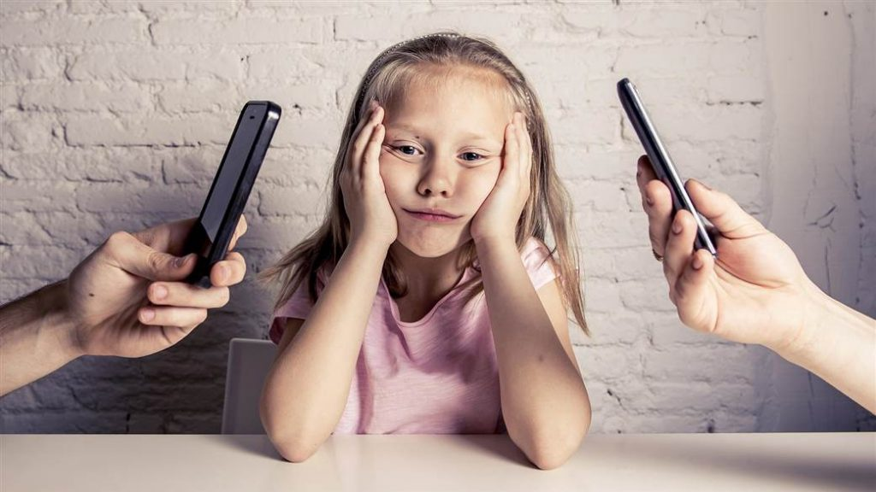
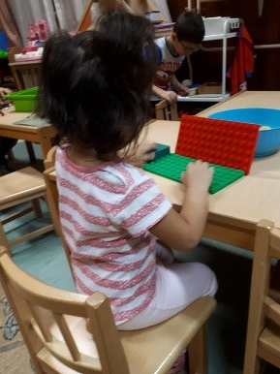
ÓVODA, KUTATÁSOK – DIGIMINI 2020-21
Az óvodások számára a családon belüli, illetve az óvodai, játszótéri és más élethelyzetekben látott mobil és internethasználati minták alapozzák meg azokat az igényeket, építik fel és építik be azokat az elvárásokat és attitűdöket, amelyek meghatározzák a gyerekek későbbi digitális jövőjét.
  A kutatás célja
            Részletgazdag képet alkotni az óvodás korosztály okoseszköz-használati szokásairól, attitűdjeiről.
            Felmérni az óvodapedagógusok okoseszközökkel, internethasználattal kapcsolatos gyakorlatát és szemléletét.
            Mindezek alapján a legfontosabb beavatkozási-fejlesztési prioritások kijelölése és az azokhoz szükséges programok tervezése.

Slide 5

ÓVODA KUTATÁSOK – DIGIMINI 2020-21
Minta, kutatásmódszertan
kvalitatív
210 óvodapedagógusi megfigyelési napló
14 óvodapedagógusi interjú, kérdőív
5 óvoda 14 csoportjában 250 gyerek
drámapedagógiai módszer

Slide 6
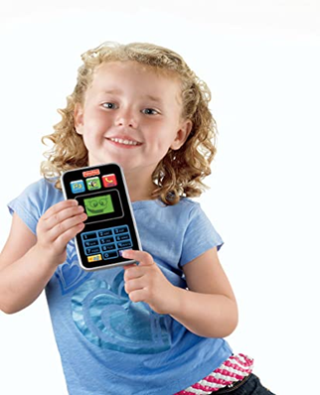
Eredmények
A korosztály fejlődését, szocializációját alapvetően határozza meg a digitális/online környezet.
Az óvodások 80-90%-a napi gyakorisággal használ okoseszközt.
A korosztály 30-35%-a rendelkezik saját okoseszközzel, az internet jelenléte természetes, csak az tűnik fel a gyerekeknek, ha nincs elérés.

Slide 7
Eredmények
A tartalomfogyasztással és a tudatossággal kapcsolatosan (a ritka, elszigetelt eseteken túl) nincs ok komolyabb aggodalomra.
A korosztály elsősorban játékra és a videónézésre használja az eszközöket, döntően a korosztálynak megfelelő vagy a kisiskolások számára készített tartalmakat keresik és érik el.
Az óvodások fele (szociokulturális háttértől függően akár kétharmada is) tud az okoseszközök előnyeiről és tisztában van azok lehetséges veszélyeivel is.
Ez a tudás azonban nem önreflexív: elsősorban nem rá, hanem másokra (felnőttekre, testvérekre) vonatkozik.

Slide 8
Eredmények
Kiemelt kockázatot jelent viszont a szülők és az óvodapedagógusok szinte egyöntetű felkészületlensége, zavara és tanácstalansága.
A kisgyerekek eszközhasználatára vonatkozóan nincsenek társadalmi normák, nincs konszenzus, minden család maga alakítja ki (vagy ki sem alakítja) az erre vonatkozó – rendszerint szakmailag hibás és számos feszültséget okozó – szabályait.
A szülőkre szinte egyöntetűen a kommunikáció- és kontrollhiányos magatartás a jellemző. A digitális szülői nevelés alapmondandója, a résztvevő szülői magatartás ismeretlen.
Az óvodapedagógusok több mint a fele ellenzi a digitális eszközök használatát, sokan kifejezetten károsnak tartja ezek megjelenését.
Az óvodapedagógusok szerint nem az ő dolguk, hanem a szülők felelőssége, hogy a gyerekeket az okoseszközök használatára tanítsák.

Slide 9
Óvodapedagógusok attitűdje
KOCKÁZATOK Az óvodapedagógusok közel 60%-a károsnak tartja ebben az életkorban a digitális világba kapcsolódást. | LEHETŐSÉGEK Semleges állásponton van az óvodapedagógusok 13%-a, míg 27% a digitális világot már óvodás korban is inkább lehetőségnek látja.
Lelassul a beszédfejlődés, | Bátrabb, felszabadultabb verbális kifejezés.
egyre gyakoribbak a figyelem – és koncentrációzavarok. | Nyelvi és kognitív kompetenciafejlesztés.
Szociális elhidegülés: sűrűn előfordul, hogy a gyerekek nem tudnak és nem akarnak egymással kapcsolatba kerülni. | Esélyegyenlőség.
Egyre kevesebb a kreatív és fantáziával megáldott gyermek. | A digitális eszközökkel hatékony a motiválás.
A mozgásszegény életmódból következő mozgásfejlettlenség, az egyre több esetben megjelenő túlsúly.
CÉL Az okoseszközöket és az online környezetet úgy integrálni az óvodai nevelőmunkába, hogy azok ne szorítsák ki az interperszonalitásra épülő helyzeteket

Slide 10

Javasolt beavatkozások – OkosÓvoda 2.0
Kiemelten az óvodapedagógusok képzésebe, edukációjába szükséges befektetni.
Az óvodapedagógusokon keresztül nemcsak a gyermekek, de részben a szülők is megszólíthatók.
Óvodapedagógusképzés-kutatás
Jó gyakorlatok feltárása, monitorozása, minősítése: beszéd/mozgásfejlődést segítő appok; szociális/kreatív képességeket fejlesztő appok.
Képzők képzése.
Óvodapedagógusok képzése.

Slide 11
Köszönöm a figyelmet!
Timár Borbála
digitalisgyermekvedelem@djnkft.hu

